Slide 1
試煉中的指望
雅各书1:1-12
Notes:
开始祷告

Slide 2
一）1：作神和主耶穌基督僕人的雅各請散住十二個支派之人的安。（问安）
二）2-4：我的弟兄們，你們落在百般試煉中，都要以為大喜樂；因為知道你們的信心經過試驗，就生忍耐。但忍耐也當成功，使你們成全、完備，毫無缺欠。（主题）
三）5-8：你們中間若有缺少智慧的，應當求那厚賜與眾人、也不斥責人的神，主就必賜給他。只要憑著信心求，一點不疑惑；因為那疑惑的人，就像海中的波浪，被風吹動翻騰。這樣的人不要想從主那裡得什麼。心懷二意的人，在他一切所行的路上都沒有定見。
四）9-11：卑微的弟兄升高，就該喜樂；富足的降卑，也該如此；因為他必要過去，如同草上的花一樣。太陽出來，熱風颳起，草就枯乾，花也凋謝，美容就消沒了；那富足的人，在他所行的事上也要這樣衰殘。（应用）
五）12：忍受試探的人是有福的，因為他經過試驗以後，必得生命的冠冕，這是主應許給那些愛他之人的。（结果）

Slide 3
一）1:1 作神和主耶穌基督僕人的雅各請散住十二個支派之人的安。
作者：雅各（僕人，奴僕）
我們若活著，是為主而活；若死了，是為主而死。所以，我們或活或死，總是主的人。【罗14:8】
对象：十二支派

Slide 4
二）2-4：我的弟兄們，你們落在百般試煉中，都要以為大喜樂；因為知道你們的信心經過試驗，就生忍耐。但忍耐也當成功，使你們成全、完備，毫無缺欠。
試煉（百般）喜樂（完全）忍耐（成熟）
他試煉我之後，我必如精金。【約伯記23:10】
我們面臨什麼樣的試煉呢？

Slide 5
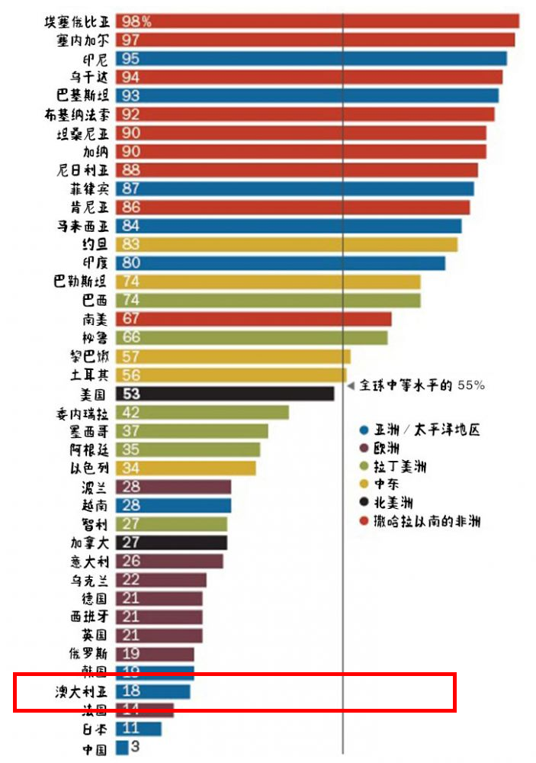
认为宗教重要的比例
全球平均： 55%
澳大利亚：18%。

Slide 6
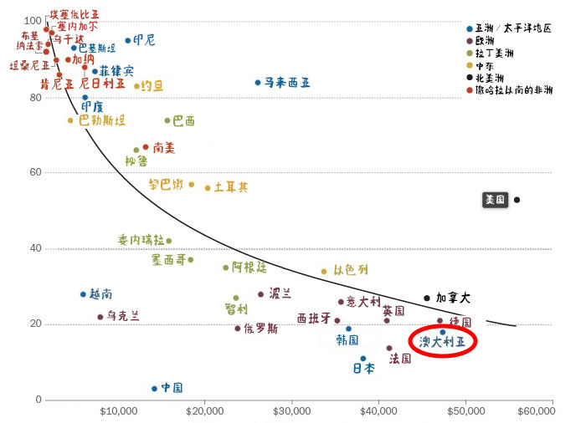

Slide 7
主题：試煉➨完全
所以你们要完全，正如你们的天父是完全的。【太 5:48】
亚当犯罪使他失去了完整性。（加尔文）

Slide 8
三）5-8：你們中間若有缺少智慧的，應當求那厚賜與眾人、也不斥責人的神，主就必賜給他。只要憑著信心求，一點不疑惑；因為那疑惑的人，就像海中的波浪，被風吹動翻騰。這樣的人不要想從主那裡得什麼。心懷二意的人，在他一切所行的路上都沒有定見。
厚賜與眾人
不斥責人

Slide 9
試煉中需要智慧（我們沒有智慧嗎？）
你们所遇见的试探，无非是人所能受的。神是信实的，必不叫你们受试探过于所能受的，在受试探的时候，总要给你们开一条出路，叫你们能忍受得住。【林前 10:13】
神為什麼能夠給我們智慧：
1）神是智慧的本體
2）在試煉中神與我們同在
試驗➨智慧➨完全
Notes:
敬畏耶和华是智慧的开端，认识至圣者便是聪明。【箴言 9:10】

Slide 10
四）9-11：卑微的弟兄升高，就該喜樂；富足的降卑，也該如此；因為他必要過去，如同草上的花一樣。太陽出來，熱風颳起，草就枯乾，花也凋謝，美容就消沒了；那富足的人，在他所行的事上也要這樣衰殘。
Notes:
箴言 30:8-9新譯本
8求你使虛假和謊言遠離我；不要使我貧窮，也不要使我富裕，只要給我需用的食物。
9免得我吃飽了，就不認你，說：‘耶和華是誰？’又恐怕我貧窮，就偷竊，污瀆了我 神的名。

Slide 11
五）12：忍受試探的人是有福的，因為他經過試驗以後，必得生命的冠冕，這是主應許給那些愛他之人的。
到了牧長顯現的時候，你們必得那永不衰殘的榮耀冠冕。【彼前5:4】
试炼➨智慧➨完全➨冠冕
Notes:
“忍受”在希腊文里面有被证实的含义
我们的忍受，是主动的忍受。
应许是什么含义呢？就是现在还没有得到的。
彼前5:4：到了牧長顯現的時候，你們必得那永不衰殘的榮耀冠冕。
有人统计过，冠冕这个词在新约里面一个出现18次，启示录里面出现了8次，因为启示录是启示末后的结局，在结局的时候，神就把冠冕给那些爱他之人，因为这是他所应许的，神所说的话，必要成就。

Slide 12
總結：
一）1：问安
二）2-4：经过試煉，成為完全（主题）
三）5-8：憑著信心求智慧
四）9-11：地位和钱财（应用）
五）12：生命冠冕（结果）
Notes:
如果我们再把这5个部分简单列一下，我们看到1到12节在讲试炼，
这就是我们在试炼中的指望了。

Slide 13
奥运会

Slide 14
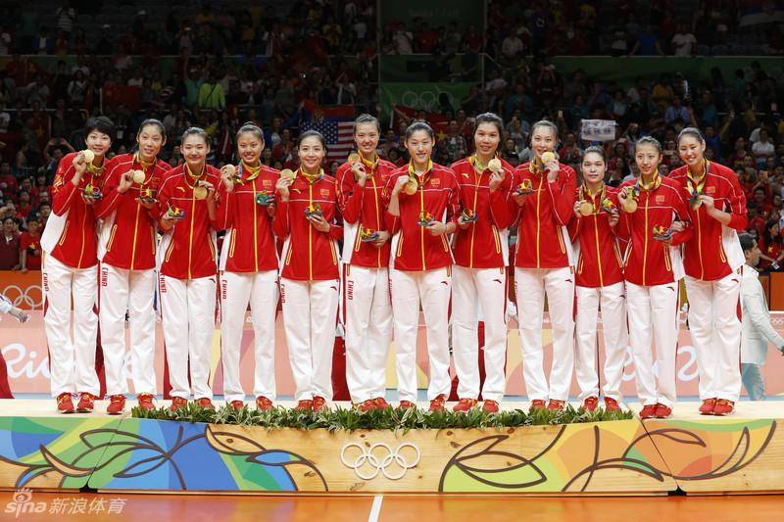

Slide 15
试炼➨智慧➨完全➨冠冕
Notes:
今天的經文提醒我們：

